Slide 1
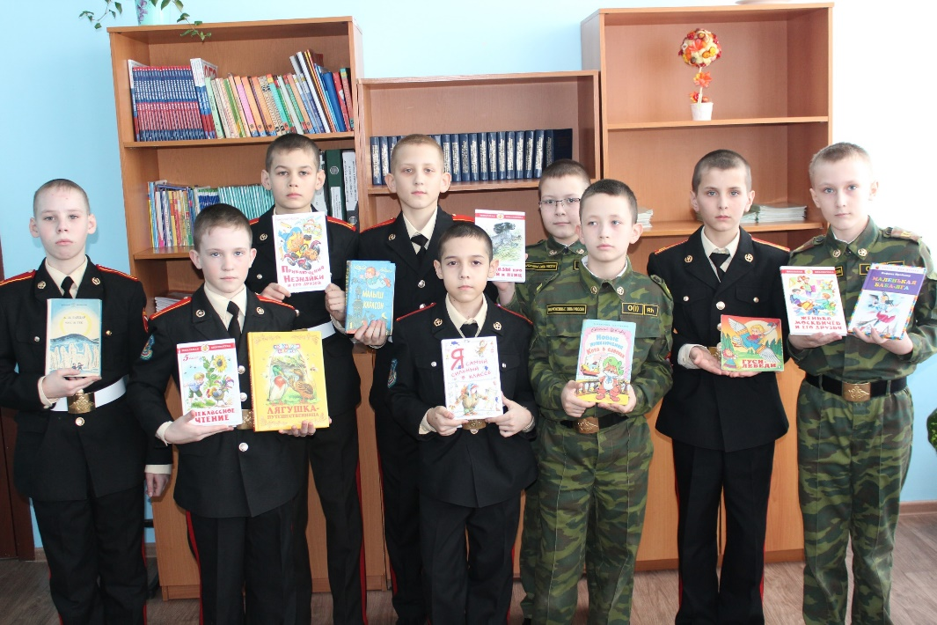
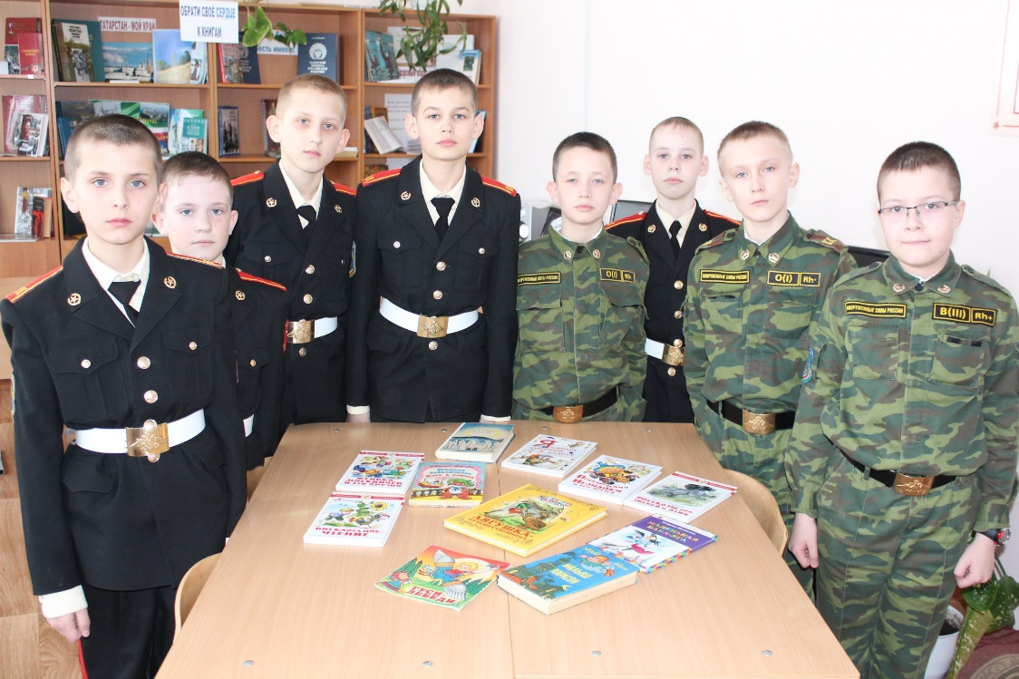
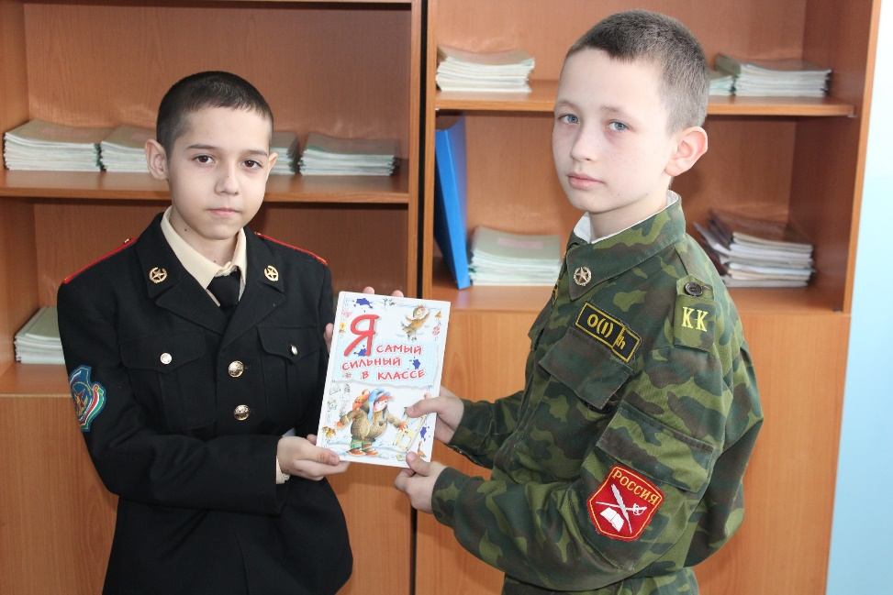
«Подари Книгу»
РДШ совместно с РКС и издательством Эксмоаст запустили акцию «Подари Книгу». 14 февраля, в День Книгодарения, Бугульминские кадеты поддержали эту акцию и подарили книги своим одноклассникам, друзьям и школьной библиотеке.

